Slide 1




Contact Center
Estabilidade Operacional
27.Novembro.2015

Slide 2

Índice
1. Decisão - Business Case - projeto Monitoramento PAs - Evalyse
2. Status das Solicitações de Compra
3. Projeto Redundância Link MPLS
4. Indicadores
5. Catalogo de Serviços
6. Alinhamento

Slide 3




Business Case - Projeto Monitoramento PAs - Evalyse
Core Business da Contax é baseado em PAs.
A Contax deverá ambicionar a implementação imediata de uma ferramenta tecnologicamente robusta, com “report on time”, que permita dar vantagem competitiva no gerenciamento das PAs, no seu detalhe.
Permitir deliberar estratégias eficazes face aos seus concorrentes.
Cenário Atual
Alocações indevidas de PA’s a título de contingências operacionais.
  Dificuldade para gerenciamento das imagens de workstations no layout estipulado.
  Reserva indevida para crescimento – Impacto em projetos de TI.
O rateio de custos por alocação onera o resultado da operação com alocações indevidas, inclusive na composição dos custos de TI.
Esforço desnecessário de TI e Operação em PA´s desalocadas (sem receita), na ocupação de espaço, consumo de energia elétrica, licenças, contratos de manutenção de HW e SW.
Decisão:
Ver outras opções mais baratas
“ROI”
  Alocar esforço de suporte inteligente nas PAs que geram receita.
  Valor de setup (parametrização e customização da solução, testes, formação e apoio à entrada em produção ): $R57.000
  Custo do licenciamento baseado em utilizadores 40.000 ($R5,16 mensal cada)
  Preço da licença $R5,16 – Estimativa anual/mensal: $R2.476.800/$R206.400
  Estimativa de custo por PA ociosa ($R600) anual/mensal: ROI 4.128/344 PAs
  Aumentando a efetividade de utilização das PAs, com a desativação de 4.128 num ano ou 344 PAs por mês, garantimos o financiamento do Evalyse.

Slide 4
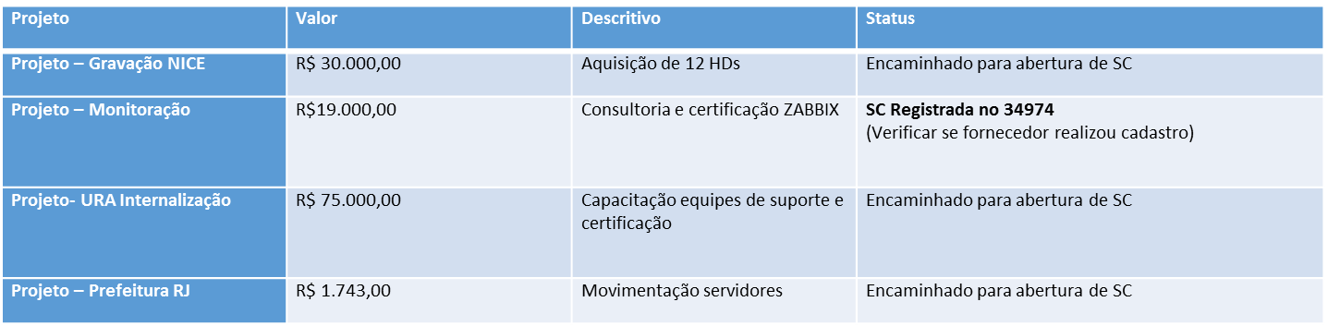
2. Status das Solicitações de Compra
Notes:
Boarin

Slide 5
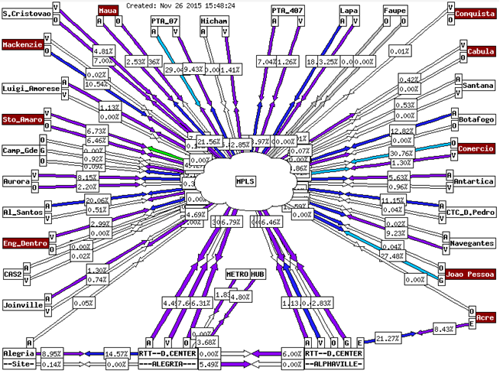
3. Projeto Redundância Link MPLS
Projeto Redundância Link MPLS
(Multiprotocol Label Switching)
Para dar resposta imediata a situações recorrentes de incidentes, relacionados com a perda de Links que interligam os sites da Contax, vamos iniciar um projeto para:
  Garantir e documentar a funcionalidade da contingência Validar caminhos possíveis e documentar ações.
  Criar um Plano de continuidade Falha o principal, falha o secundário, há outro caminho?

Slide 6
4. Indicadores: Incidentes e Problemas
-6,1%
-3,0%
-11,9%
-14,8%
-65,0%
Redução Consolidada
Ago / Out
-17,40%
Redução Projetada
Ago / Nov
-72,05%

Slide 7
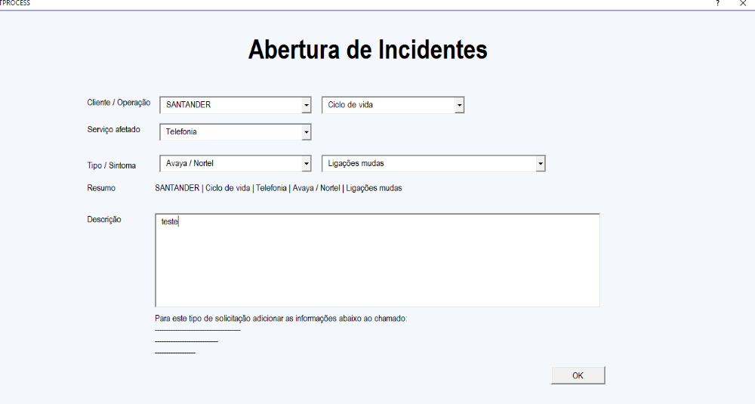
5. Catálogo de Serviços
Catálogo de serviços (OnGoing)
Estruturação de Catálogo de Serviços, visando melhorar a qualidade no endereçamento, priorização e tratamento dos incidentes que impactam as Operações Contax.

Slide 8

6. Alinhamento

Slide 9
2. Status das Solicitações de Compra
Projeto | Valor | Descritivo | Status
Projeto – Gravação NICE | R$ 30.000,00 | Aquisição de 12 HDs | Encaminhado para abertura de SC
Projeto – Monitoração | R$19.000,00 | Consultoria e certificação ZABBIX | SC Registrada no 34974 (Verificar se fornecedor realizou cadastro)
Projeto- URA Internalização | R$ 75.000,00 | Capacitação equipes de suporte e certificação | Encaminhado para abertura de SC
Projeto – Prefeitura RJ | R$ 1.743,00 | Movimentação servidores | Encaminhado para abertura de SC
Notes:
Boarin

